Slide 1
أهلا ومرحباً

Slide 2
ميثاق اللقاء
نلتقي لنرتقي ديناً وخلقاً وعلماً.
نتبادل الخبرة فيما يبننا.
نستحضر القلب والعقل قولاً وعملاً.
نجدد النشاط بالحوار.

Slide 3
تدريب1
من حروف اسمك عرفي عن نفسك؟

Slide 4
المحور الأول: ماهية التخطيط
من معلوماتك الشخصية أو خبرتك المهنية
ما هو التخطيط؟

Slide 5
تعريفات
عملية منظمة تسعى إلى خلق توازن بين الأهداف والمضمون والزمن بهدف الاتقان في التنفيذ وضمن الوقت المحدد.
محاولة توقع الأحداث المستقبلية والاستعداد لها
النظر إلى المستقبل بعين بصيرة وعقل ناقد وفكر متجدد ليضع في ضوء ذلك اطاراً للعمل يجعل المستقبل أفضل.

Slide 6
أنواع التخطيط:
قصير المدى
طويل المدى

Slide 7
تدريب 2
ماذا؟
لماذا؟

Slide 8
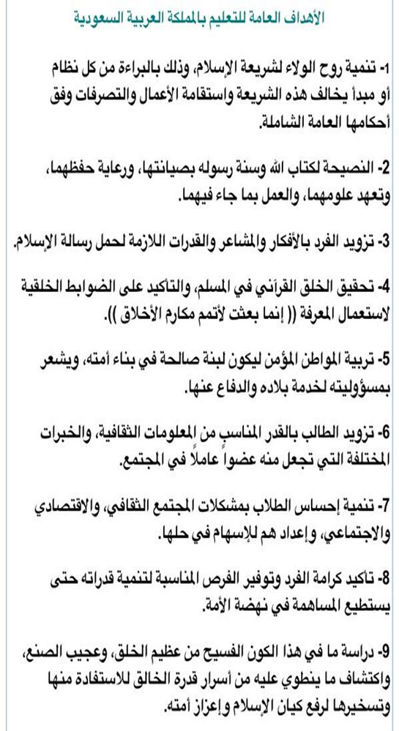
النوع الأول للتخطيط:
طويلة المدى

Slide 11
التخطيط في العملية التعليمية
تصور مسبق للمواقف التعليمية التي يهيئها المعلم لتحقيق الأهداف التربوية والتعليمية للمادة المسندة إليه من خلال:
تحديد الهدف
المعرفة النظرية
الاستراتيجيات
التقويم

Slide 12
من أين نبدأ؟
صياغة الأهداف
الربط بالاستراتيجيات
توليد الأسئلة

Slide 13
20 دقيقة

Slide 14
تحديد الأهداف:

Slide 16
أنواع الأهداف:

Slide 17
صياغة الأهداف:

Slide 18
هرم بلوم التعليمي:

Slide 20
تدريب 3
صياغة أهداف للمادة الدراسية المسندة اليك مراعية مستويات هرم بلوم

Slide 22
الإعداد والتخطيط
د. لينة بدر
مشرفة تعليمية

Slide 23
حياكم في اليوم الثاني للقاء

Slide 24
استرجاع ما سبق
ماهية الإعداد والتخطيط.
من أين نبدأ في الإعداد لحصة متميزة.
صياغة الأهداف نقطة الانطلاق.

Slide 25
محاور الدورة:
ماهية التخطيط الصحيح.
أنواع التخطيط في العملية التعليمية.
التخطيط الفعال لتدريس جاذب.
التطبيق العملي في الإعداد والتخطيط

Slide 26
خطوات الإعداد
الهدف
تقييم
تقويم
الغلق
الواجب المنزلي
محتوى
استراتيجيات

Slide 27
المحتوى
المعرفة النظرية
تقصي المعلومات
الربط
المحتوى التعليمي

Slide 28
انتقاء الاستراتيجيات
تخدم الهدف التعليمي
قابلة للتطبيق
تناسب الفئة العمرية

Slide 30
التقييم
ما لمقصود بالتقييم؟
لماذا؟
ماذا؟
كيف؟
متى؟

Slide 31
التقويم

Slide 32
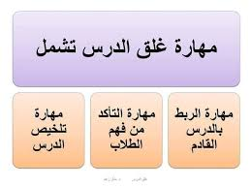
الغلق

Slide 33
تدريب 4
هل يصلح الغلق أن يكون خاتمة ؟

Slide 34
إرشادات تعليمية
ابدأ صح
عرّف بما ستقول (دليل مصطلحات).
اجذب الانتباه.
التجديد والابتكار طاقة متجددة.
حاور وناقش وأثبت بالحجة والبرهان لا بالتسلط والحرمان.
كن صاحب بصمة.
سيرحل الطالب ويبقى اثرك.
طلابكم مرآة عطائكم.

